Slide 1
الفصل الخامس:القياس الطول والكتلة والسعة
٥-٢ الكتلة والسعة في النظام المتري
الفصل
القياس:الطول والكتلة والسعة
٥
صفحة ٥٩

Slide 2
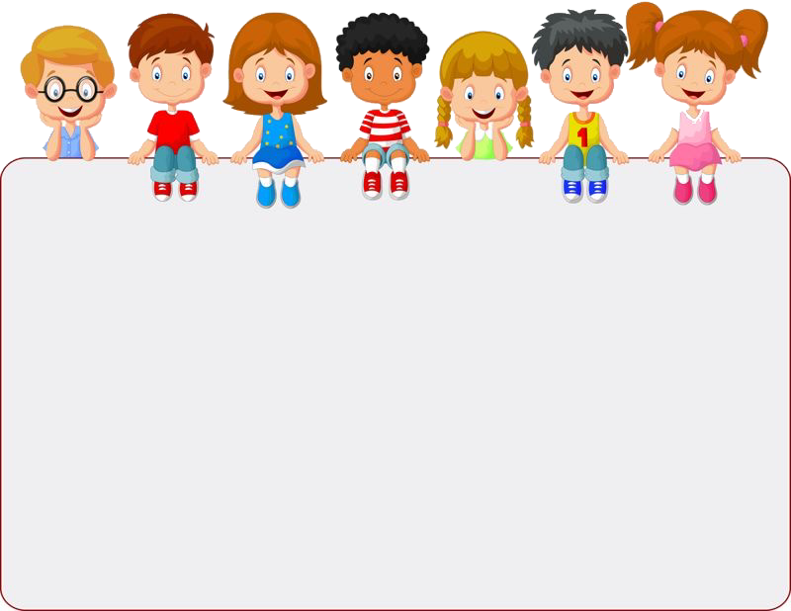










أدوات
ماذا تعلمت
ماذا أريد أن أعرف
ماذا أعرف
جدول التعلم
نشاط
التركيز | فكرة الدرس | المفردات | التدريس | نشاط | أمثلة | التدريب | تأكد | مهارات عليا | التقويم | تقويم ختامي | الواجب

Slide 3


تعزيز مهارة
المهارة ٢: ضرب الأعداد من ثلاثة أرقام في عدد من رقمين
أدوات
اشترت مدرسه ۱۳ جهاز حاسوب لمختبر الحاسوب ، إذا كان سعر الجهاز الواحد ١٧٩٨ ريالًا ، فما التكلفة الإجمالية للأجهزة ؟
يريد حسام أن يجمع مبلغ ٢٠٠ ريال للمهرجان الخيري ، وقد أعطاه كل واحد من زملائه الاثني عشر ١٥ ريالا ، فكم ريالًا يحتاج حتى يجمع المبلغ ؟
نشاط
التركيز | فكرة الدرس | المفردات | التدريس | نشاط | أمثلة | التدريب | تأكد | مهارات عليا | التقويم | تقويم ختامي | الواجب

Slide 4
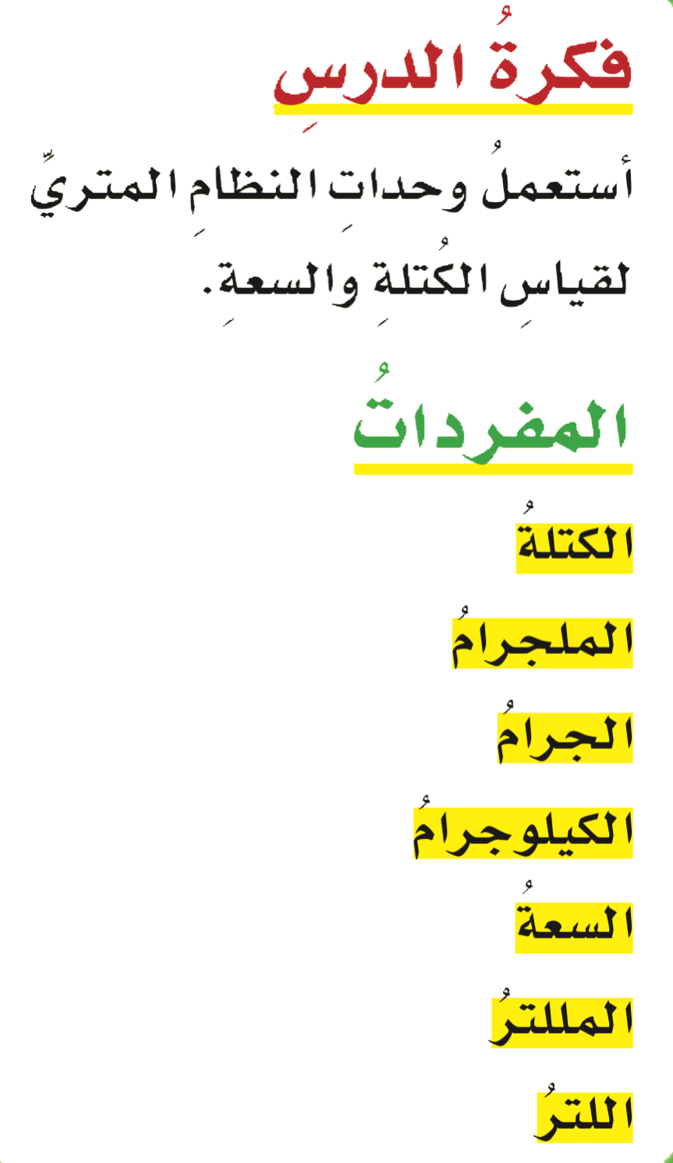
أدوات
فكرة الدرس
المفردات
نشاط
التركيز | فكرة الدرس | المفردات | التدريس | نشاط | أمثلة | التدريب | تأكد | مهارات عليا | التقويم | تقويم ختامي | الواجب

Slide 5
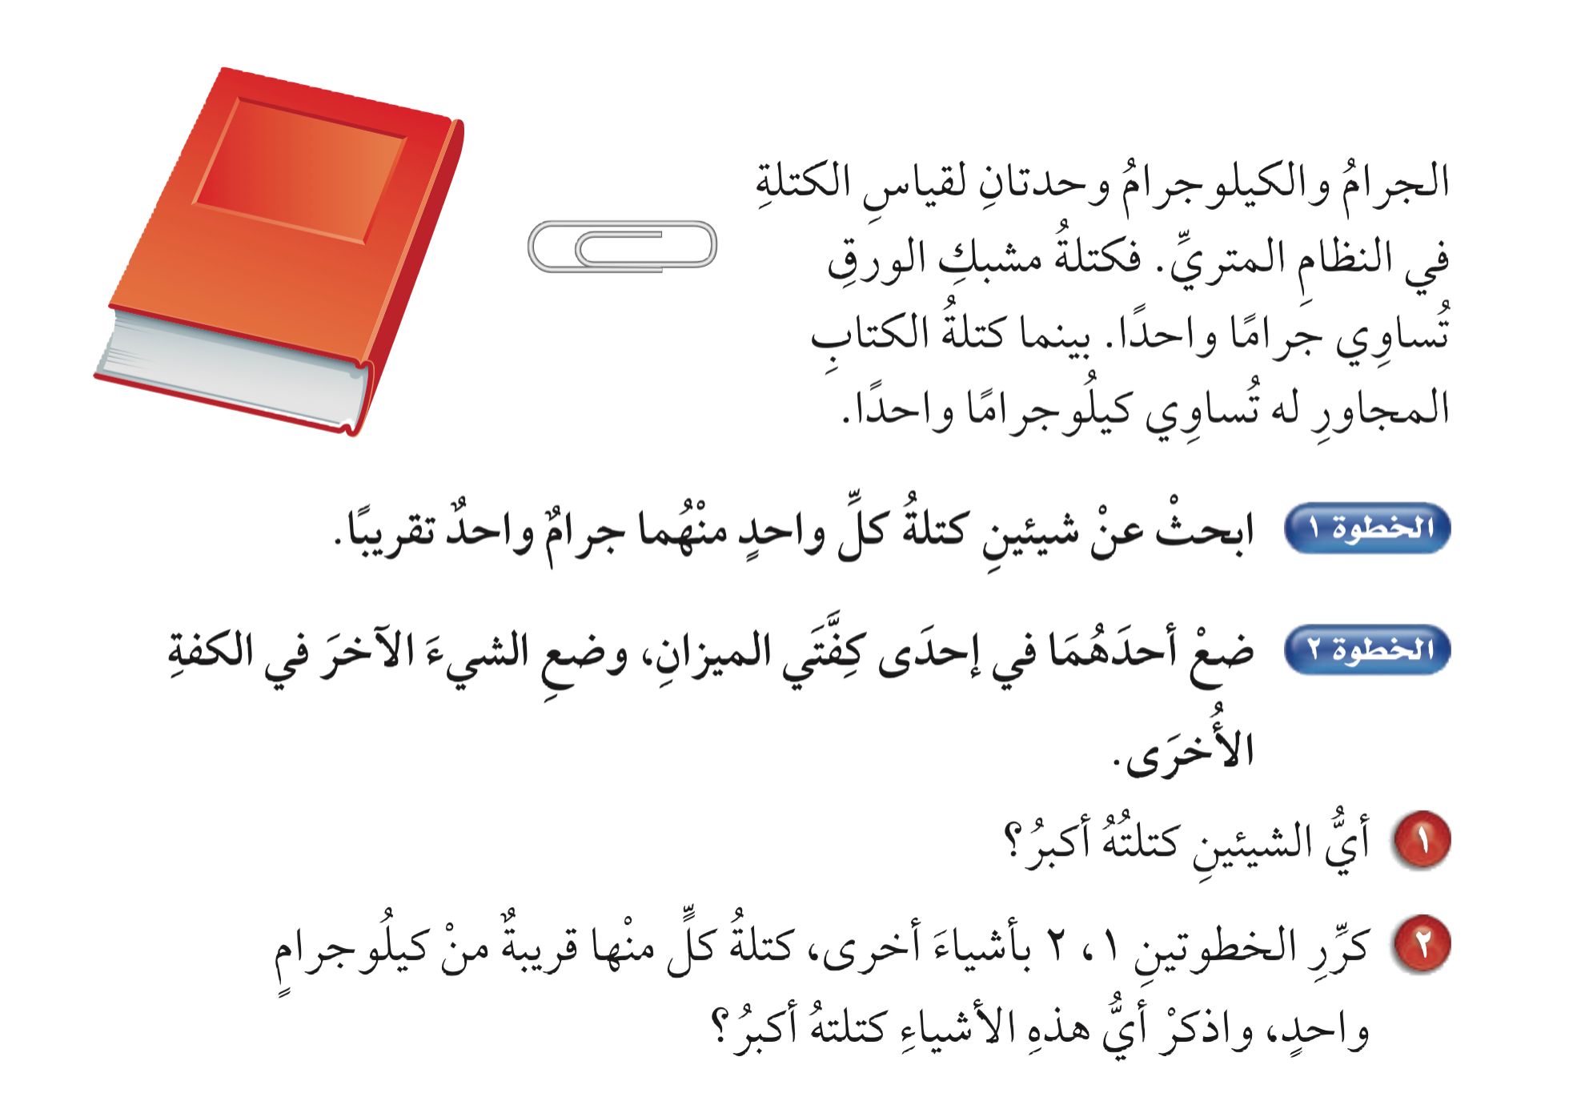
نشاط
أدوات
نشاط
التركيز | فكرة الدرس | المفردات | التدريس | نشاط | أمثلة | التدريب | تأكد | مهارات عليا | التقويم | تقويم ختامي | الواجب

Slide 6
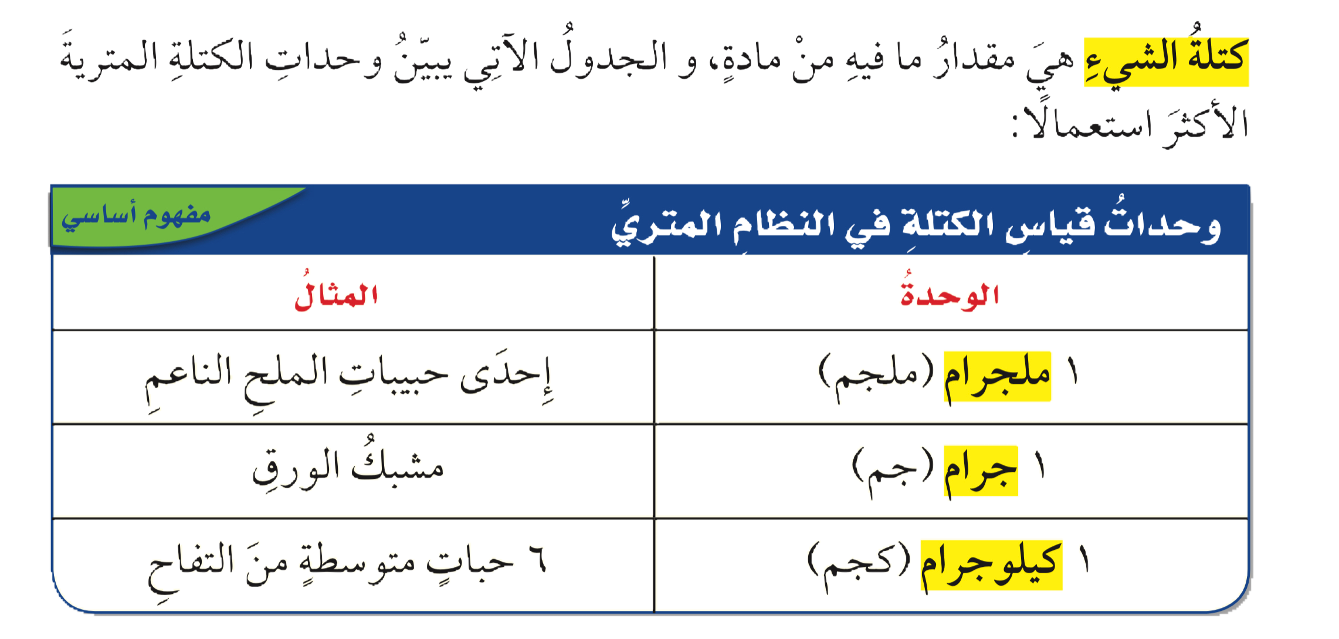
مفهوم اساسي
أدوات
نشاط
التركيز | فكرة الدرس | المفردات | التدريس | نشاط | أمثلة | التدريب | تأكد | مهارات عليا | التقويم | تقويم ختامي | الواجب

Slide 7
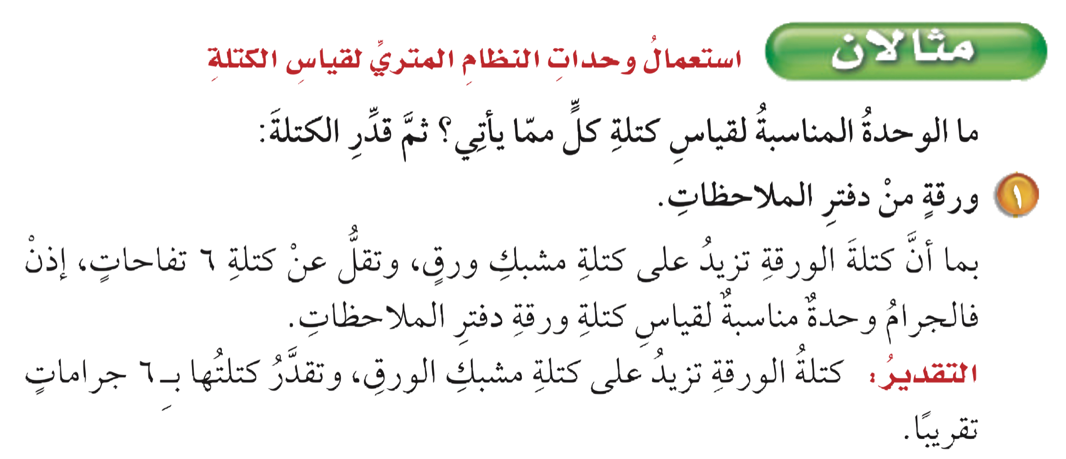
مثالان
أدوات
نشاط
التركيز | فكرة الدرس | المفردات | التدريس | نشاط | أمثلة | التدريب | تأكد | مهارات عليا | التقويم | تقويم ختامي | الواجب

Slide 8
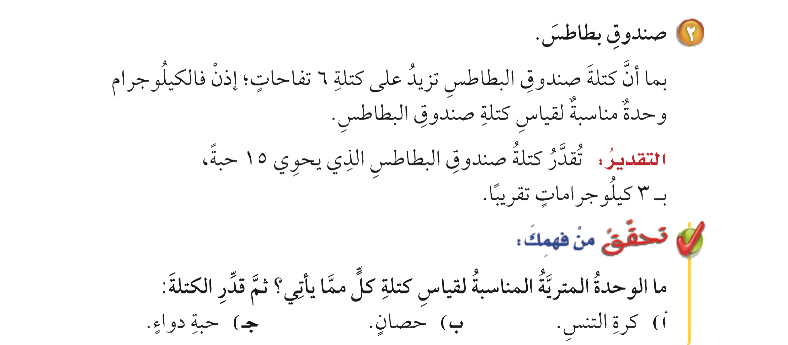
مثالان
أدوات
نشاط
تحقق من فهمك
التركيز | فكرة الدرس | المفردات | التدريس | نشاط | أمثلة | التدريب | تأكد | مهارات عليا | التقويم | تقويم ختامي | الواجب

Slide 9

تحقق من فهمك
أدوات
نشاط
الحل
التركيز | فكرة الدرس | المفردات | التدريس | نشاط | أمثلة | التدريب | تأكد | مهارات عليا | التقويم | تقويم ختامي | الواجب

Slide 10
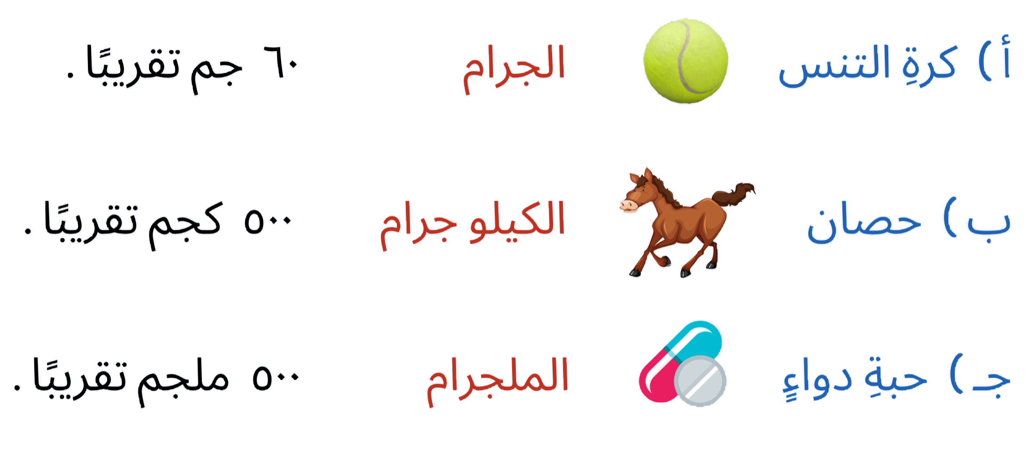
تحقق من فهمك
أدوات
نشاط
التركيز | فكرة الدرس | المفردات | التدريس | نشاط | أمثلة | التدريب | تأكد | مهارات عليا | التقويم | تقويم ختامي | الواجب

Slide 11
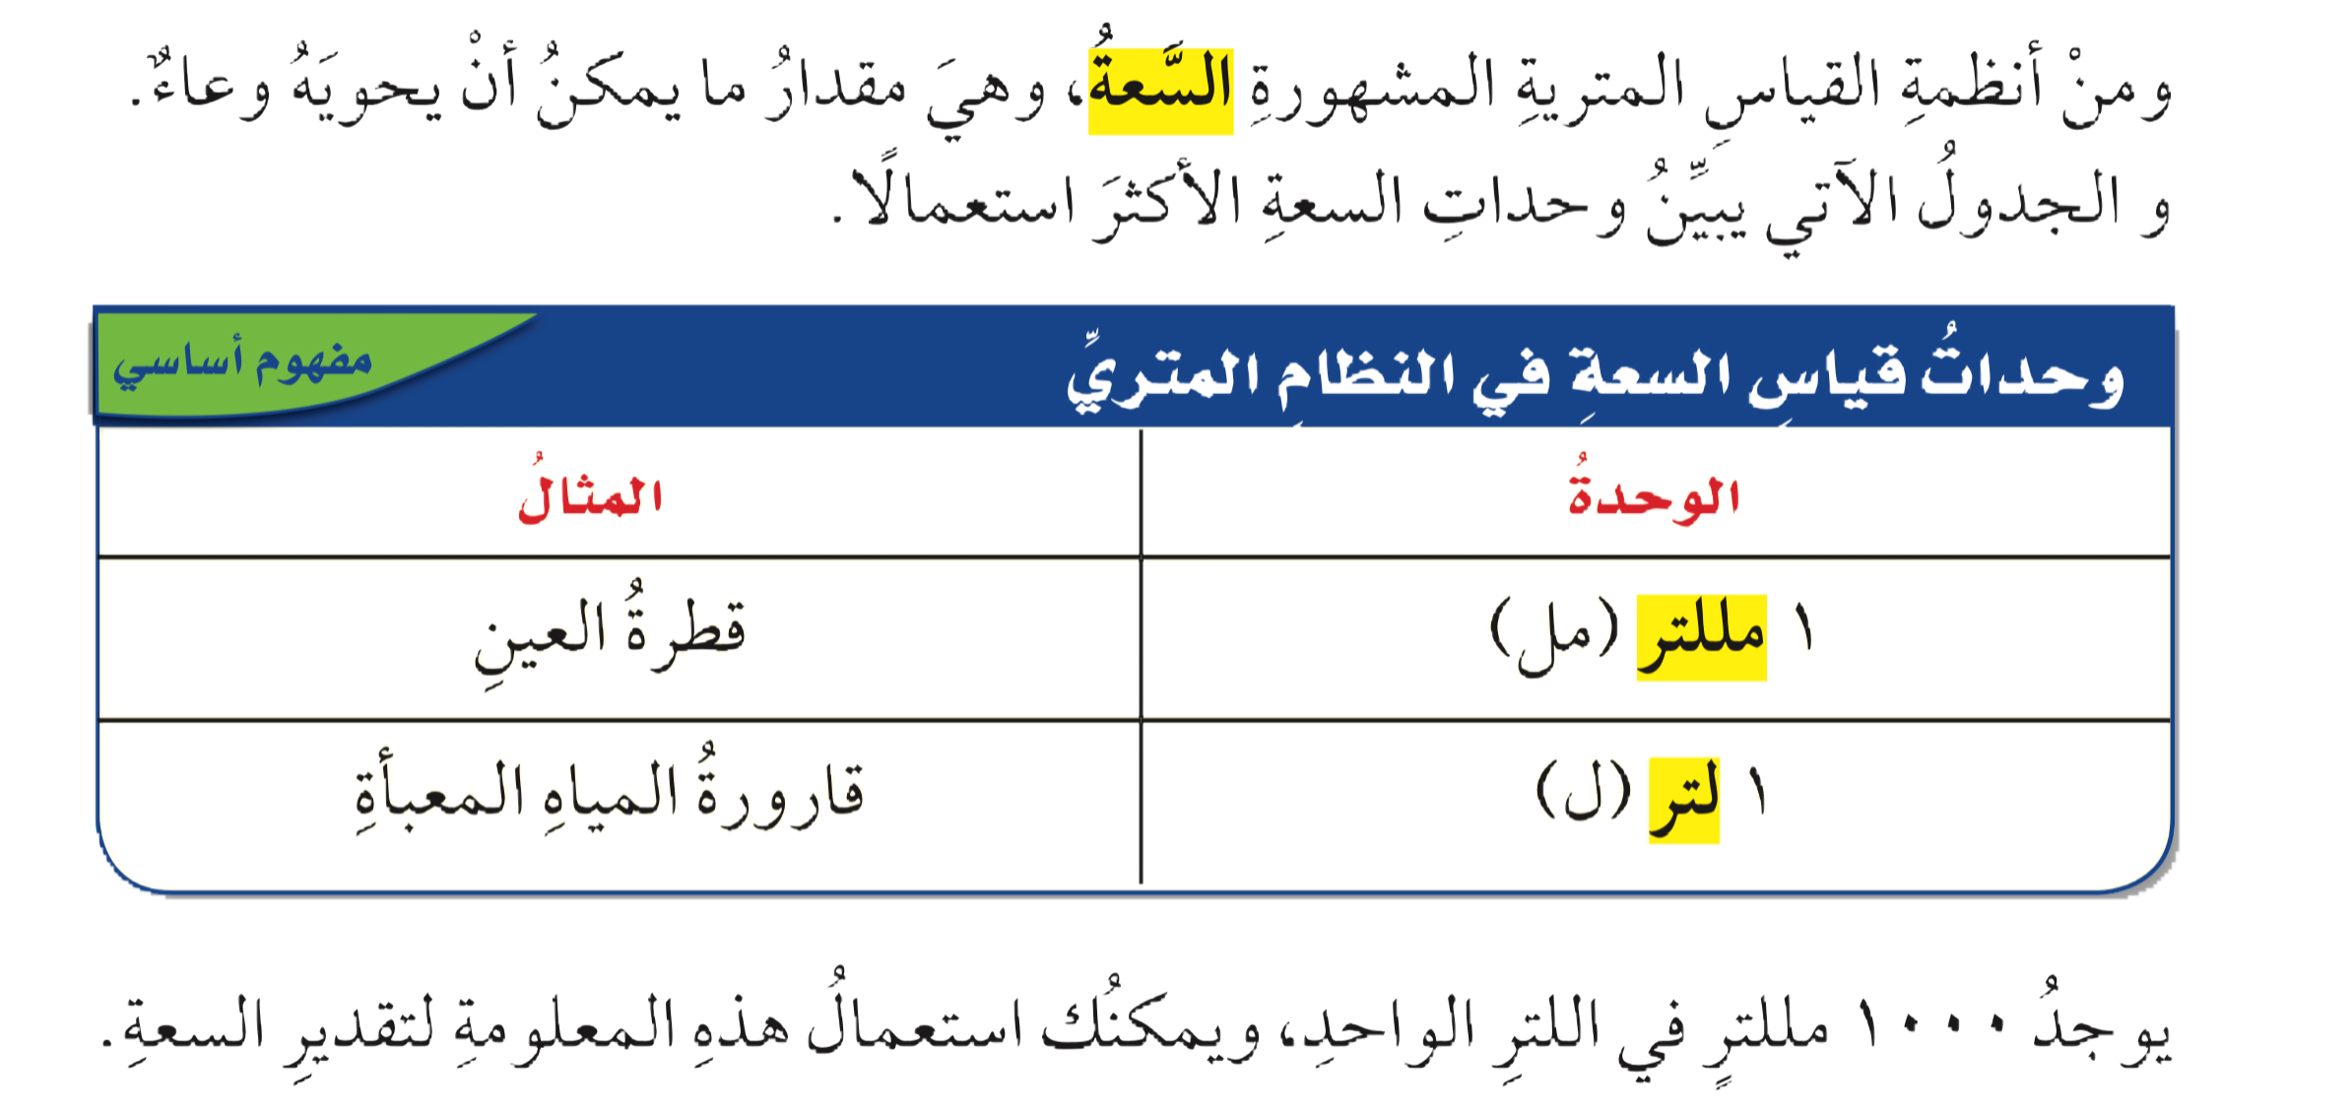
مفهوم اساسي
أدوات
نشاط
التركيز | فكرة الدرس | المفردات | التدريس | نشاط | أمثلة | التدريب | تأكد | مهارات عليا | التقويم | تقويم ختامي | الواجب

Slide 12
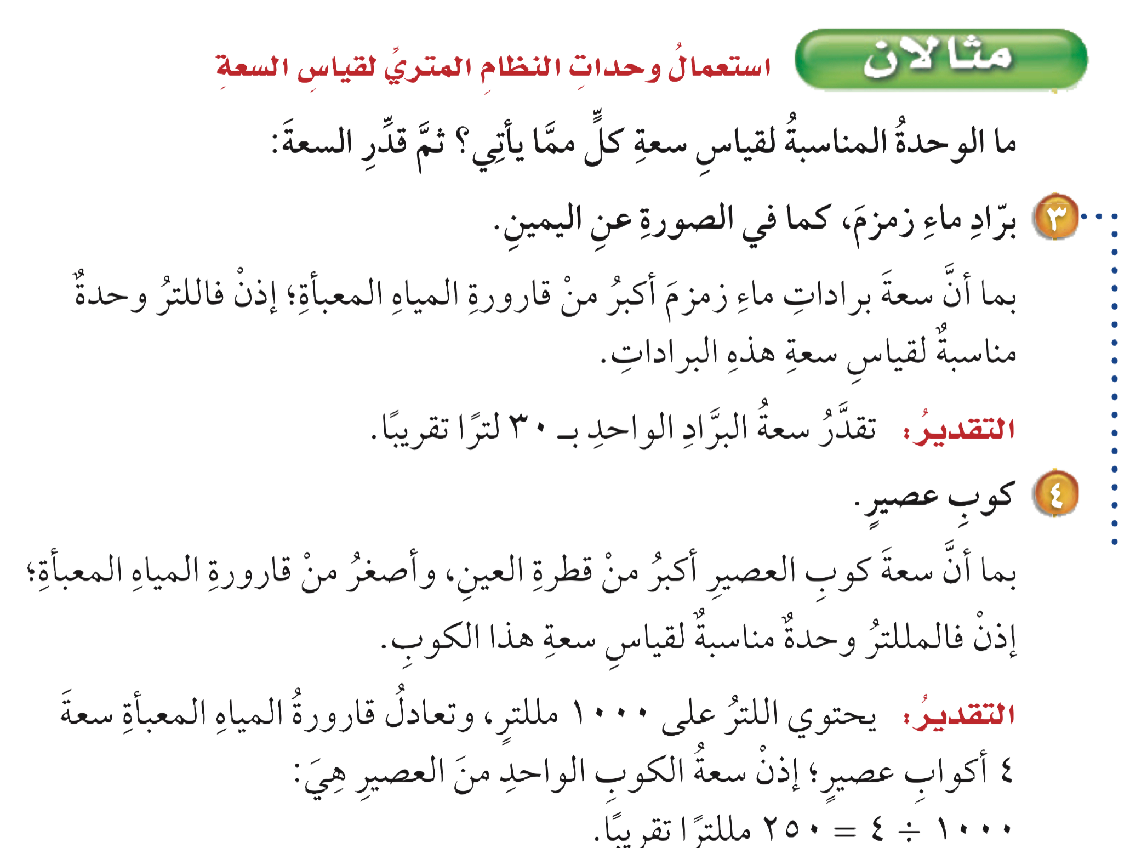
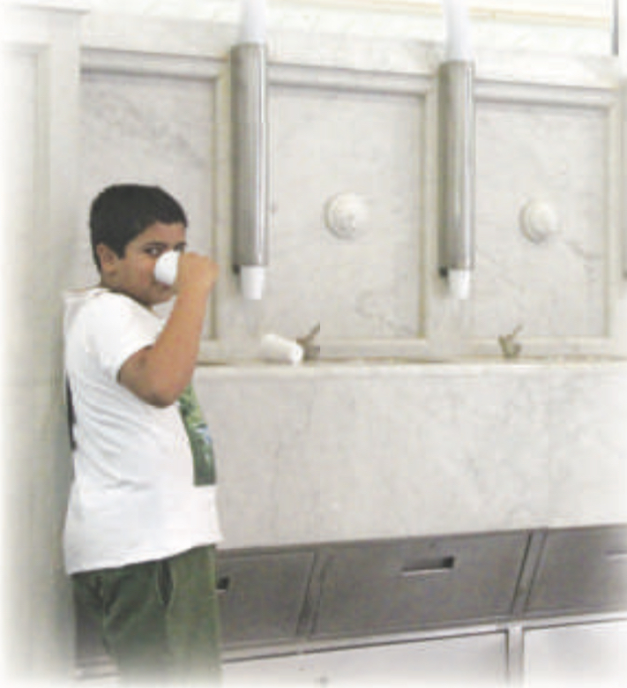
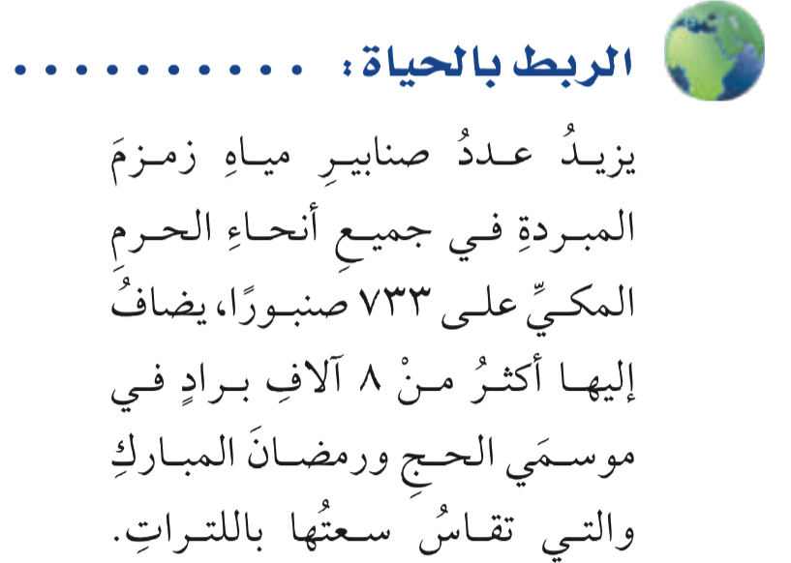
مثالان
أدوات
نشاط
التركيز | فكرة الدرس | المفردات | التدريس | نشاط | أمثلة | التدريب | تأكد | مهارات عليا | التقويم | تقويم ختامي | الواجب

Slide 13
مثالان
أدوات
نشاط
تحقق من فهمك
التركيز | فكرة الدرس | المفردات | التدريس | نشاط | أمثلة | التدريب | تأكد | مهارات عليا | التقويم | تقويم ختامي | الواجب

Slide 14
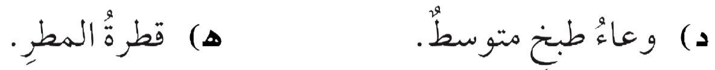
تحقق من فهمك
أدوات
نشاط
الحل
التركيز | فكرة الدرس | المفردات | التدريس | نشاط | أمثلة | التدريب | تأكد | مهارات عليا | التقويم | تقويم ختامي | الواجب

Slide 15
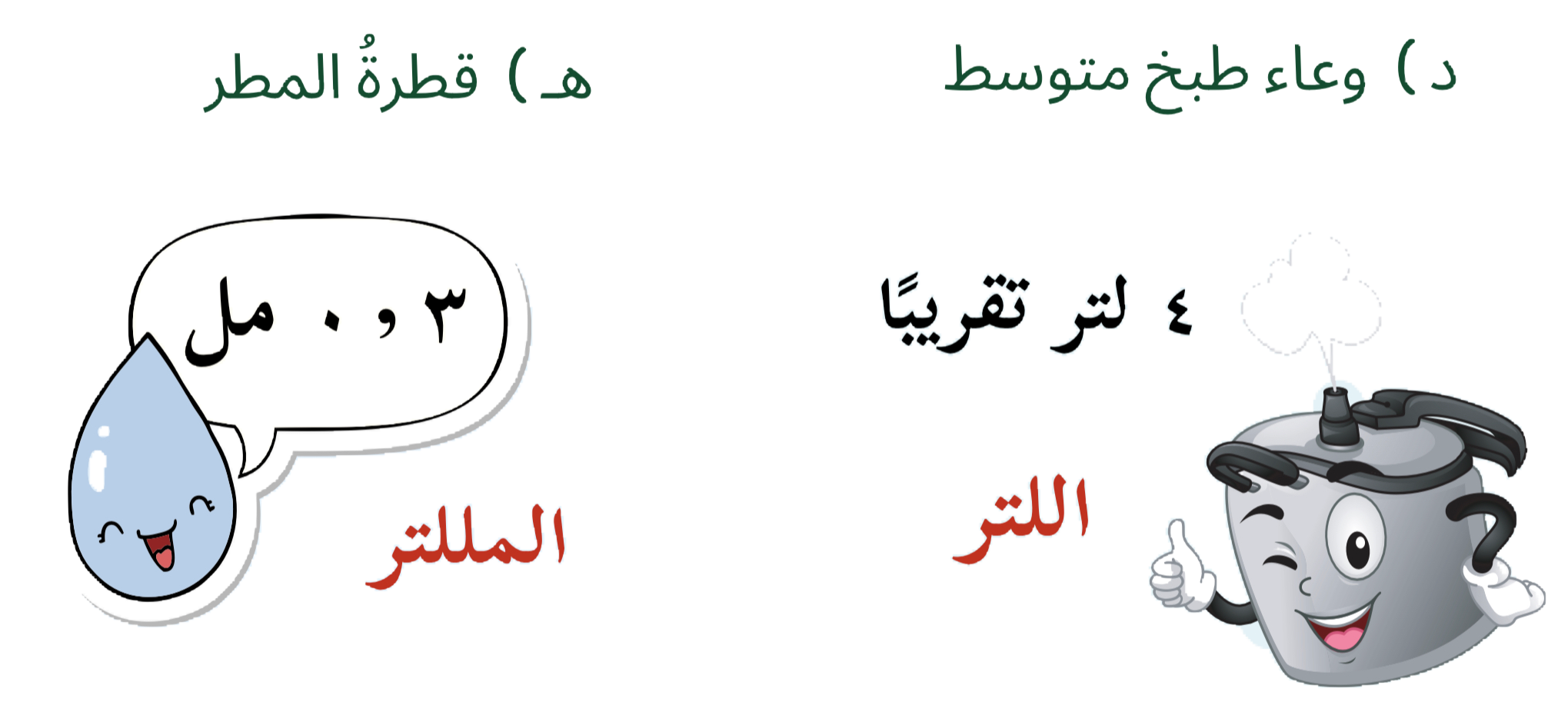
تحقق من فهمك
أدوات
نشاط
التركيز | فكرة الدرس | المفردات | التدريس | نشاط | أمثلة | التدريب | تأكد | مهارات عليا | التقويم | تقويم ختامي | الواجب

Slide 16
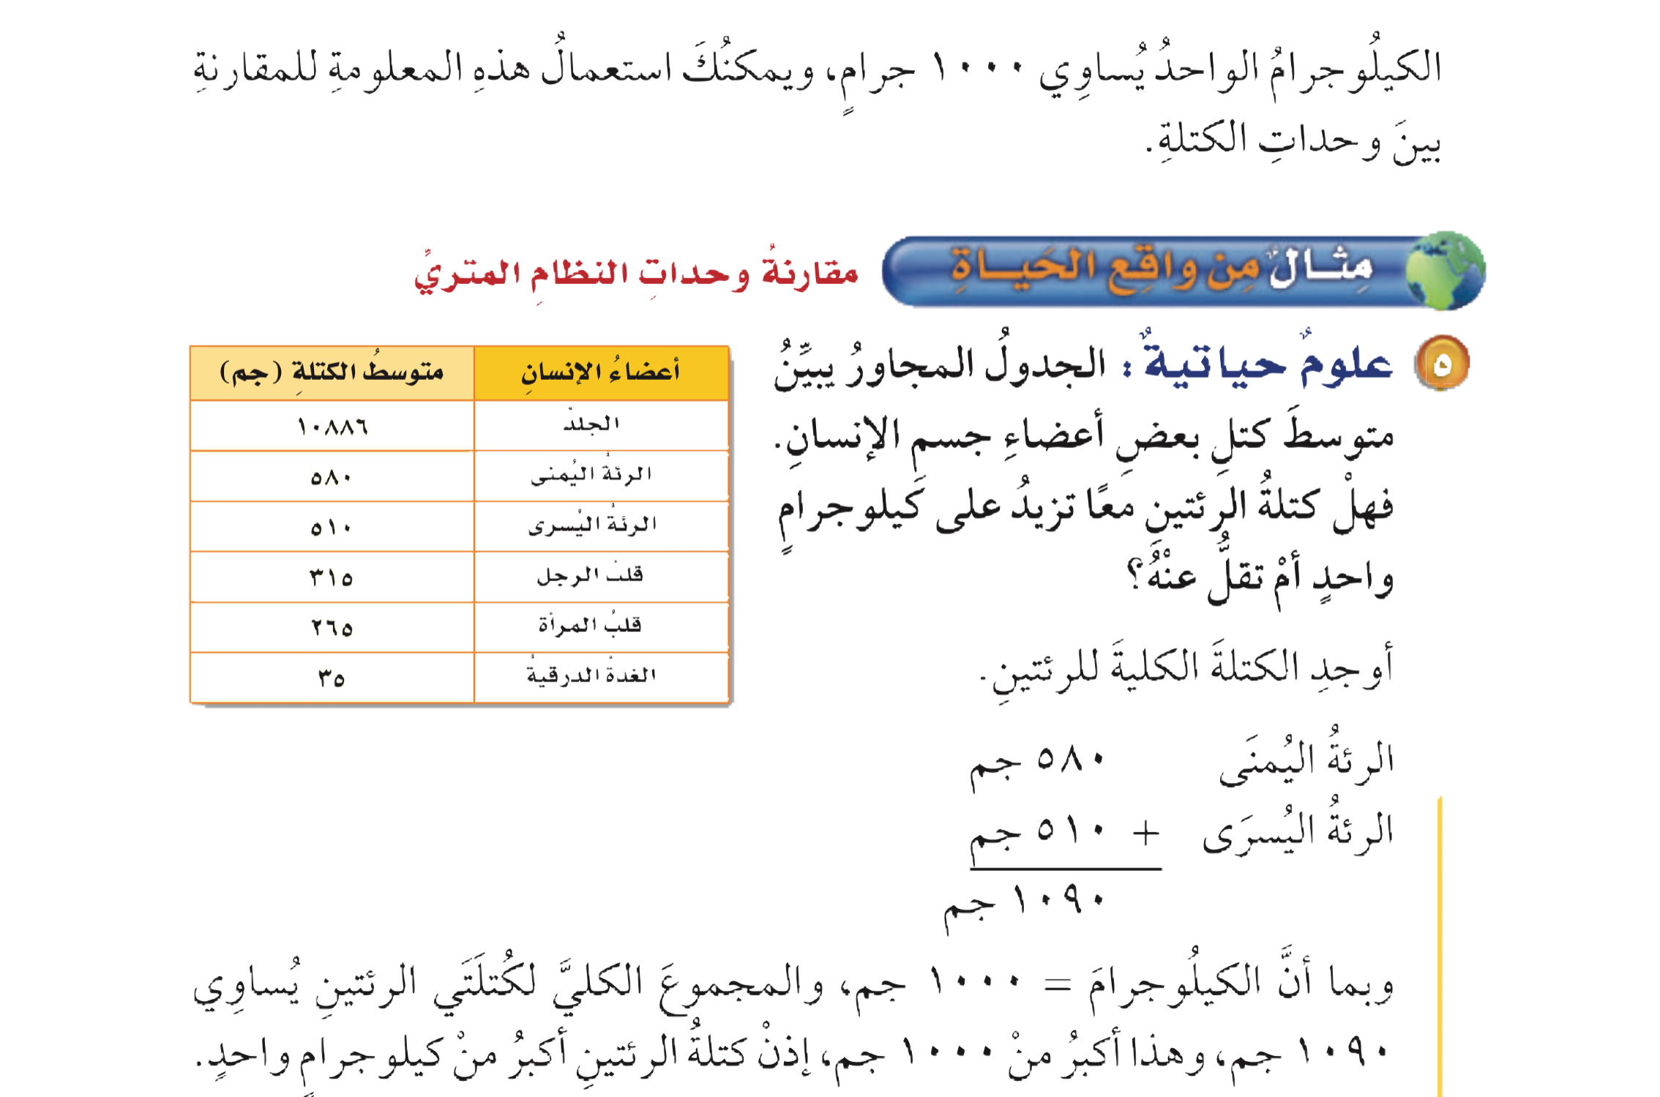
مثال من واقع الحياة
أدوات
نشاط
تحقق من فهمك
التركيز | فكرة الدرس | المفردات | التدريس | نشاط | أمثلة | التدريب | تأكد | مهارات عليا | التقويم | تقويم ختامي | الواجب

Slide 17
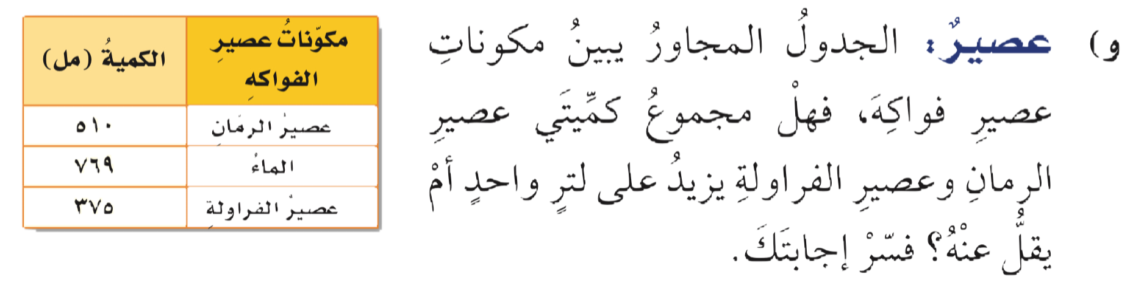
تحقق من فهمك
أدوات
نشاط
الحل
التركيز | فكرة الدرس | المفردات | التدريس | نشاط | أمثلة | التدريب | تأكد | مهارات عليا | التقويم | تقويم ختامي | الواجب

Slide 18
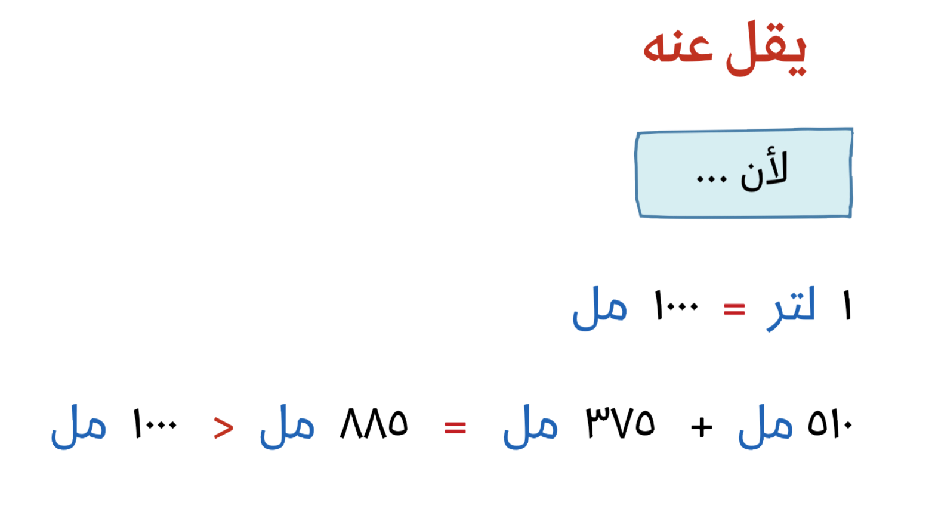
تحقق من فهمك
أدوات
نشاط
التركيز | فكرة الدرس | المفردات | التدريس | نشاط | أمثلة | التدريب | تأكد | مهارات عليا | التقويم | تقويم ختامي | الواجب

Slide 19
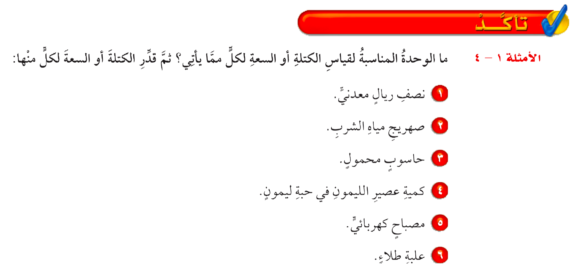
تــــــــأكد
أدوات
نشاط
الحل
التركيز | فكرة الدرس | المفردات | التدريس | نشاط | أمثلة | التدريب | تأكد | مهارات عليا | التقويم | تقويم ختامي | الواجب

Slide 20






تــــــــأكد
أدوات
اللتر ١٠٠٠٠ ل تقريباً
الجرام ١٠ جم تقريباً
المليلتر ٤٠ ملل تقريباً
الكيلو جرام ٤ كلجم تقريباً
اللتر ٤ ل تقريباً
الجرام ٦٠ جم تقريباً
نشاط
التركيز | فكرة الدرس | المفردات | التدريس | نشاط | أمثلة | التدريب | تأكد | مهارات عليا | التقويم | تقويم ختامي | الواجب

Slide 21
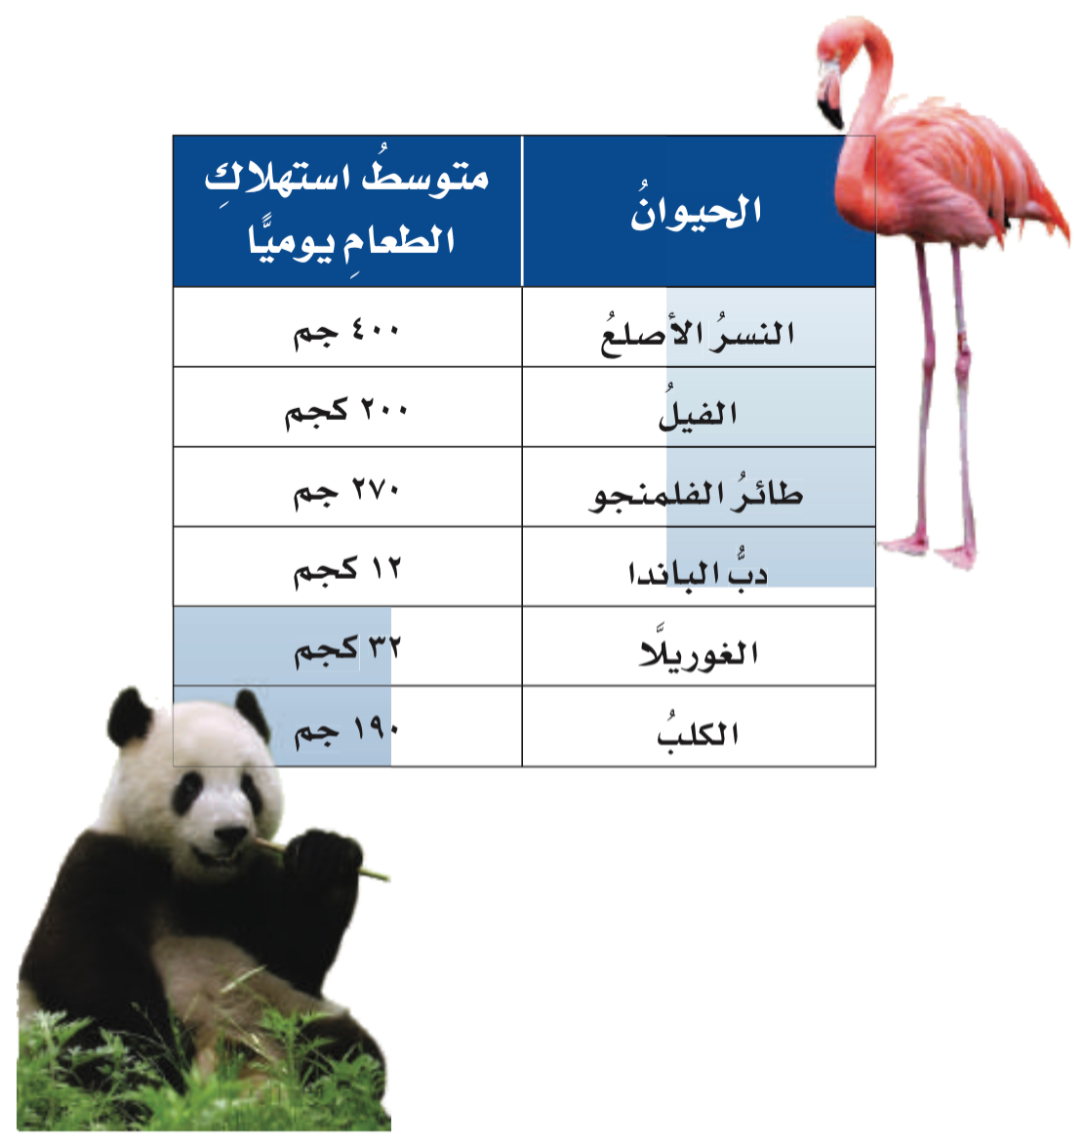
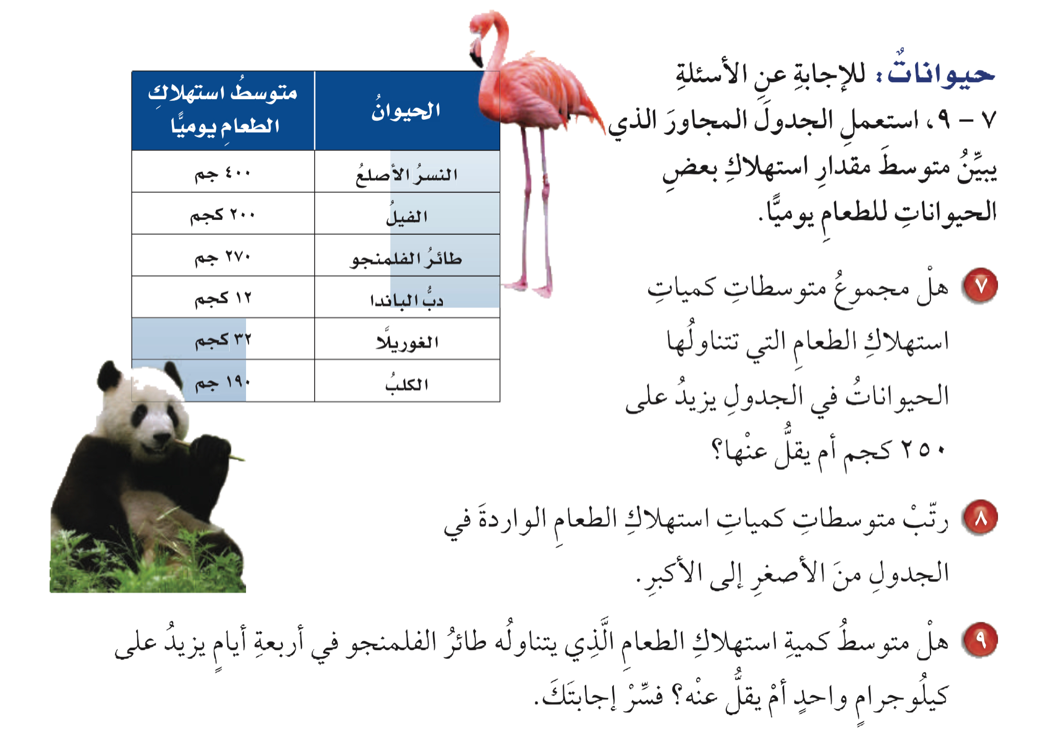
تــــــــأكد
أدوات
نشاط
الحل
التركيز | فكرة الدرس | المفردات | التدريس | نشاط | أمثلة | التدريب | تأكد | مهارات عليا | التقويم | تقويم ختامي | الواجب

Slide 22
تــــــــأكد
يقل عن ٢٥٠ كجم
أدوات
٤٠٠ جم + ٢٧٠ جم + ١٩٠ جم = ٨٦٠ جم < ١ كجم ≈ ١ كجم
١٢كجم + ٣٢ كجم + ٢٠٠ كجم + ١ كجم = ٢٤٥ كجم تقريباً < ٢٥٠
١٩٠ جم ، ٢٧٠ جم ، ٤٠٠ جم ، ١٢ كجم ، ٣٢ كجم ، ٢٠٠ كجم
يزيد ، لأن ٤ × ٢٧٠جم = ١٠٨٠ جم ، وهذا أكبر من كيلو جرام
نشاط
التركيز | فكرة الدرس | المفردات | التدريس | نشاط | أمثلة | التدريب | تأكد | مهارات عليا | التقويم | تقويم ختامي | الواجب

Slide 23
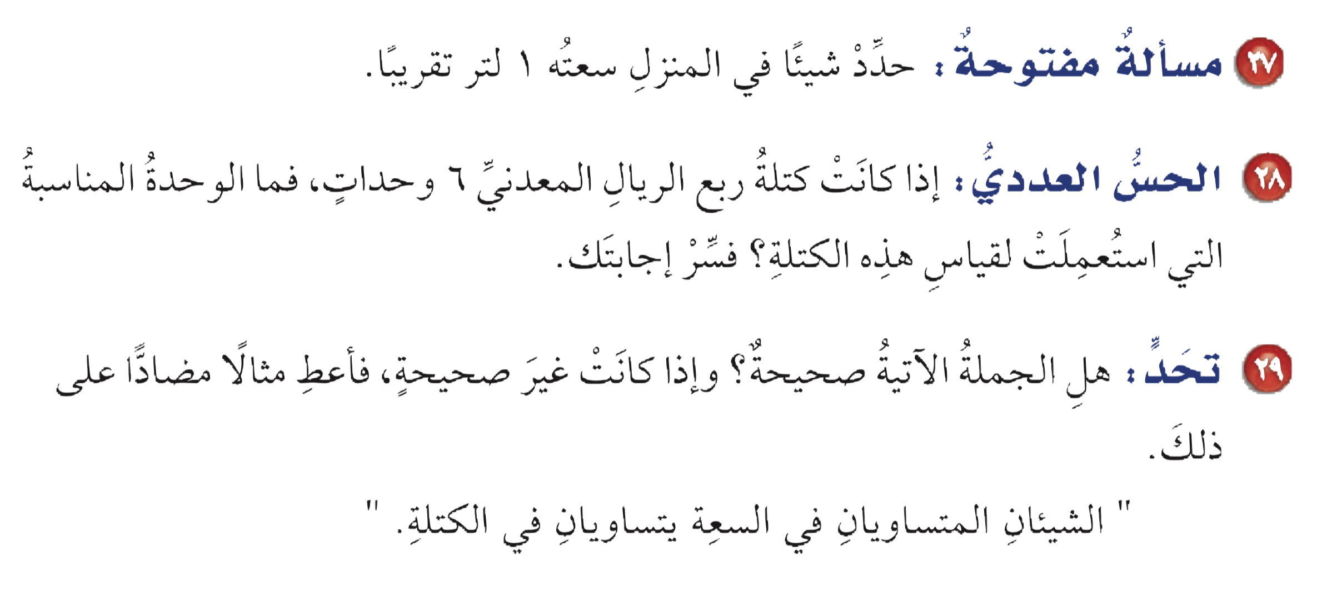
مسائل مهارات عليا
أدوات
نشاط
الحل
التركيز | فكرة الدرس | المفردات | التدريس | نشاط | أمثلة | التدريب | تأكد | مهارات عليا | التقويم | تقويم ختامي | الواجب

Slide 24
مسائل مهارات عليا
أدوات
الجرام : لأنها الوحدة المناسبة لقياس كتلة الأشياء الصغيرة
نشاط
التركيز | فكرة الدرس | المفردات | التدريس | نشاط | أمثلة | التدريب | تأكد | مهارات عليا | التقويم | تقويم ختامي | الواجب

Slide 25
مسائل مهارات عليا
أدوات
نشاط
الحل
التركيز | فكرة الدرس | المفردات | التدريس | نشاط | أمثلة | التدريب | تأكد | مهارات عليا | التقويم | تقويم ختامي | الواجب

Slide 26
مسائل مهارات عليا
أدوات
غير صحيحة ؛ كوبا ماء متساويان في السعة أحدهما زجاجي والآخر ورقي . إلا أنّ كتلة الكوب الزجاجي أكبر من كتلة الكوب الورقي .
نشاط
التركيز | فكرة الدرس | المفردات | التدريس | نشاط | أمثلة | التدريب | تأكد | مهارات عليا | التقويم | تقويم ختامي | الواجب

Slide 27



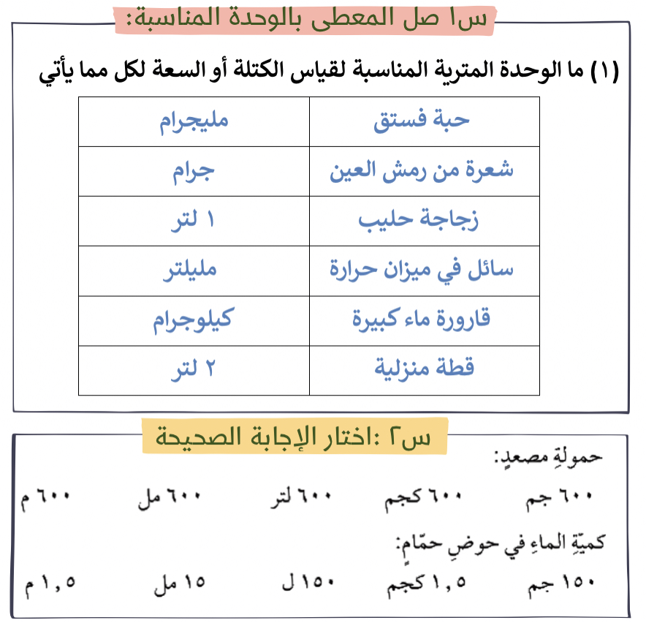

أدوات
تقويم ختـــــامي
نشاط
التركيز | فكرة الدرس | المفردات | التدريس | نشاط | أمثلة | التدريب | تأكد | مهارات عليا | التقويم | تقويم ختامي | الواجب

Slide 28
الـــــــــــــواجب
من ١٠ إلى ٢١
سؤال :
٦٢
صفحة :
ختاماً
التعليم ليس استعداد للحياة، بل انه الحياة.
التركيز | فكرة الدرس | المفردات | التدريس | نشاط | أمثلة | التدريب | تأكد | مهارات عليا | التقويم | تقويم ختامي | الواجب

